Slide 1

NHIỆT LIỆT CHÀO MỪNG
CÁC THẦY CÔ GIÁO VÀ CÁC EM HỌC SINH

Slide 2
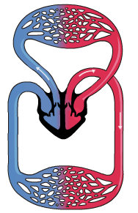
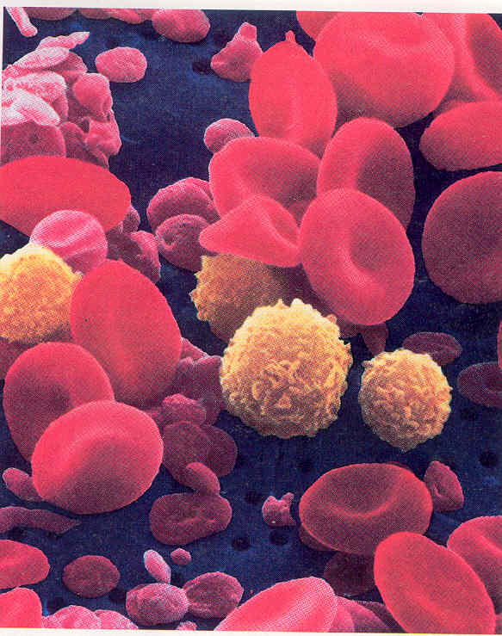
14
. Hãy điền chú thích thay cho các số 1, 2, 3 ,4 để chỉ các thành phần cấu tạo của hệ tuần hoàn vào hình bên.
13
12
11
10
9
8
7
4
2
15
6
3
1
0
5
Tim
1
Tĩnh mạch
Vòng tuần hoàn phổi/da
2
Dịch tuần hoàn
Động mạch
3
Mao mạch
4
Vòng tuần hoàn cơ thể
Hệ thống mạch máu

Slide 3
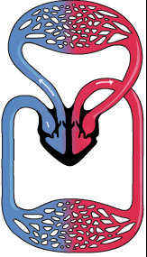
HTH KÍN KÉP
HTH kép ở thú
MM phổi
TM phổi
ĐM phổi
Hãy chỉ ra đường đi của máu trong hệ tuần hoàn ở thú?
Tim
Tĩnh mạch
Động mạch
Mao mạch
Mao mạch
→Tĩnh mạch
Tim →
ĐM phổi →
Mao mạch phổi
← Động mạch
TM phổi ←

Slide 4
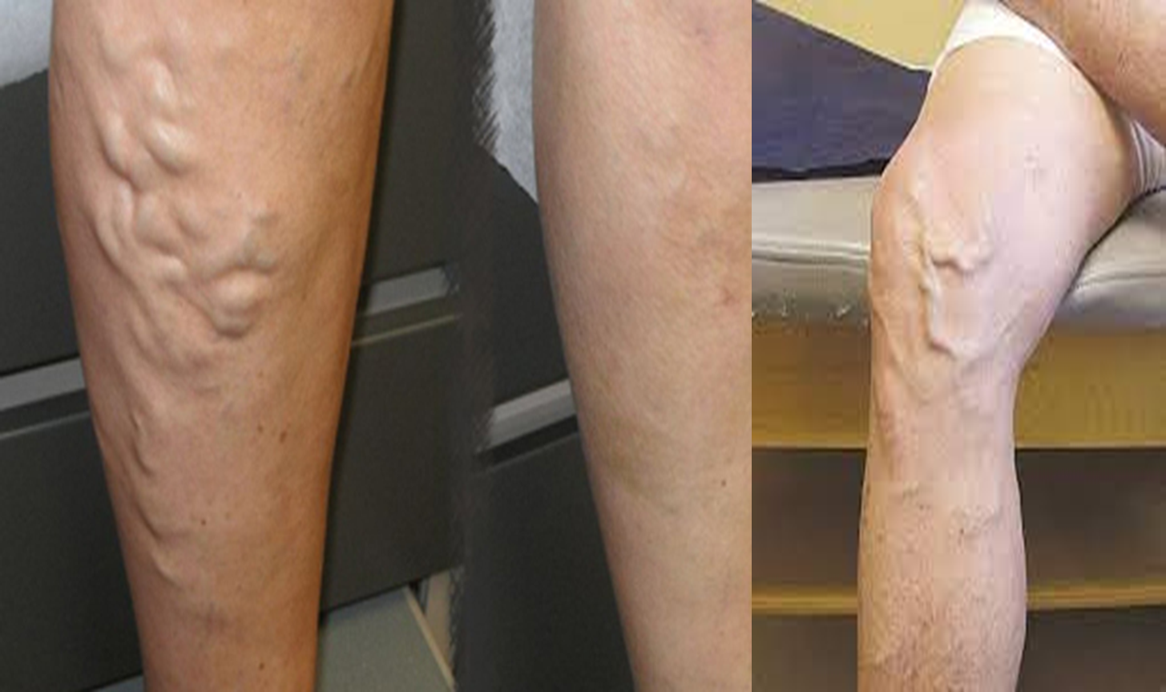
Suy giãn tĩnh mạch chân

Slide 5
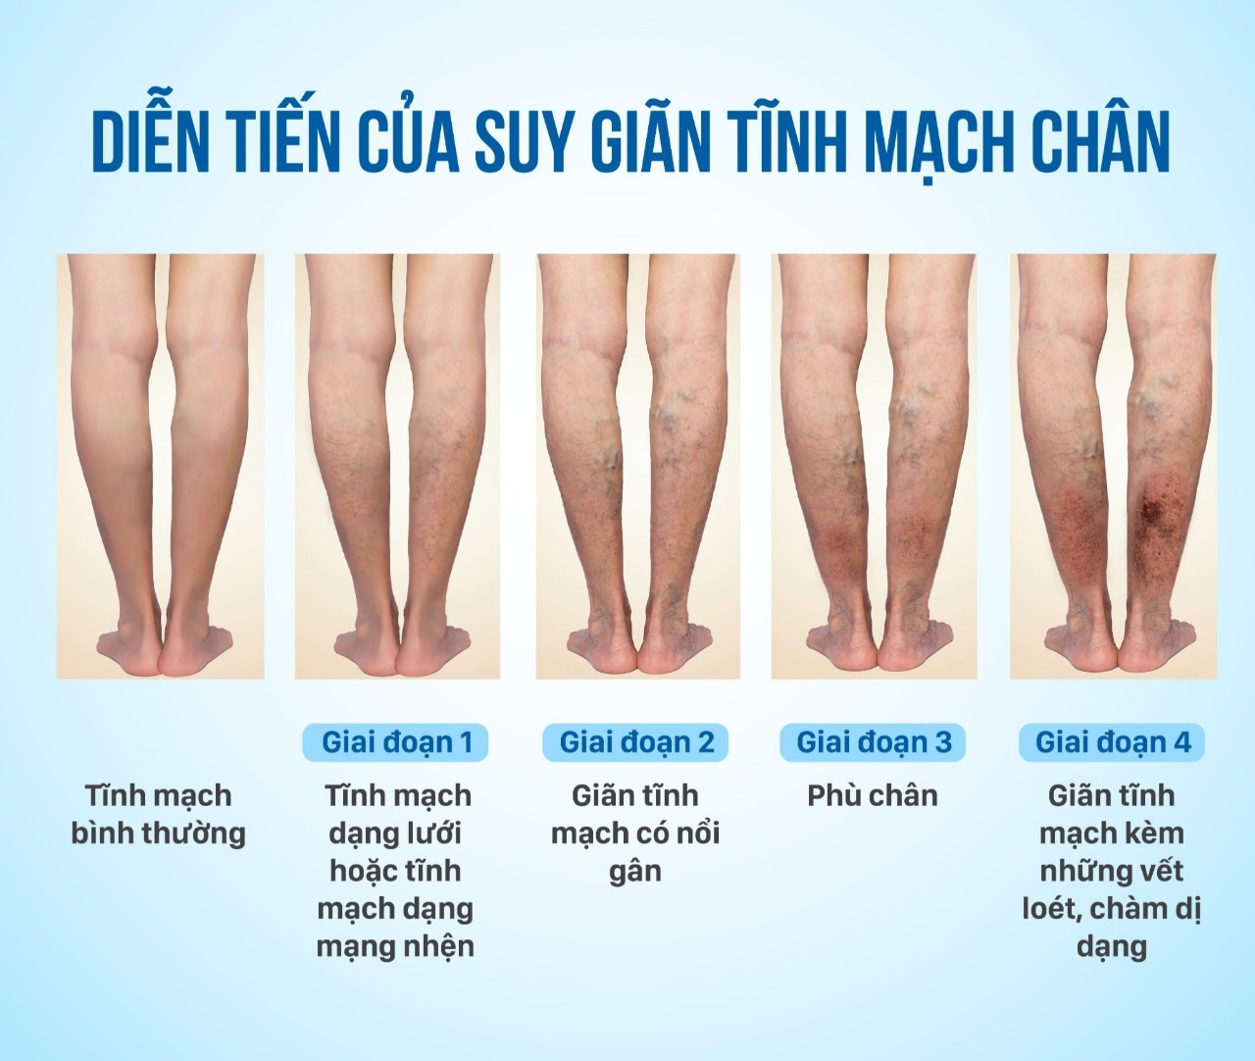

Slide 6
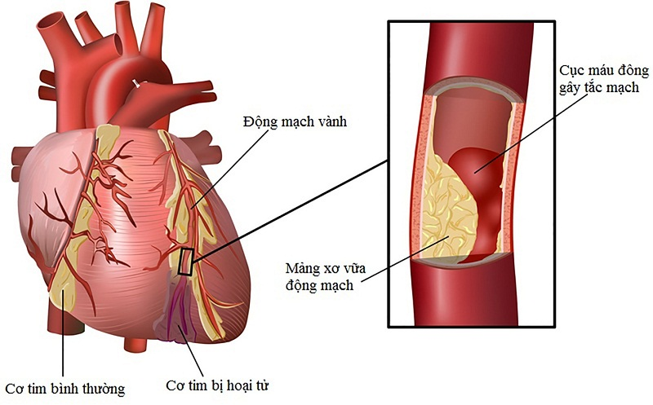
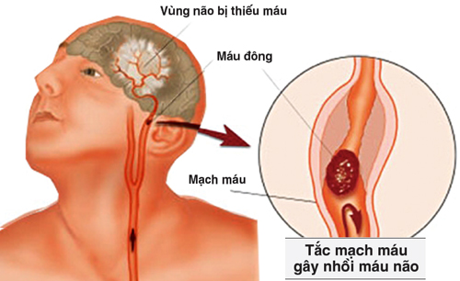
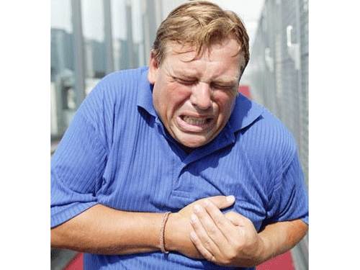
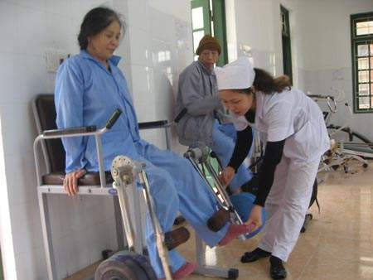

Slide 7
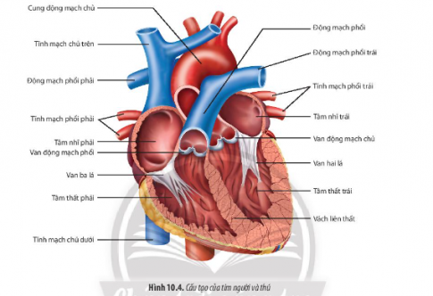
Tiết 22 – Bài 10 TUẦN HOÀN Ở ĐỘNG VẬT
I. KHÁI QUÁT VỀ HỆ VẬN CHUYỂN
II. CÁC DẠNG HỆ TUẦN HOÀN
III. CẤU TẠO VÀ HOẠT ĐỘNG CỦA TIM
1. Cấu tạo của tim

Slide 8
PHIẾU HỌC TẬP SỐ 1
Yêu cầu: Quan sát hình, đọc TT SGK tr. 64, thảo luận, hoàn thành PHT trong 3 phút
Câu hỏi: Tìm các từ phù hợp điền vào chỗ trống để hoàn chỉnh
“ Cấu tạo của tim ”
- Tim là bộ phận quan trọng trong hệ tuần hoàn với chức năng..................1............................ trong mạch máu.
- Thành tim được cấu tạo từ các ..............2...................
- Tim có vách ngăn để chia tim thành 2 nửa, mỗi nửa chia thành 2 phần :………3……………….;
- Giữa tâm nhĩ phải và tâm thất phải là ...4.........................
- Giữa tâm nhĩ trái và tâm thất trái là ..........5..................
- Tâm nhĩ thông với..............6..............., tâm thất thông với................7..................
- Giữa tâm thất phải và động mạch phổi, tâm thất trái và động mạch chủ có van bán nguyệt ( van tổ chim)

Slide 9

PHIẾU HỌC TẬP SỐ 4
1. Cấu tạo của tim
Tim là bộ phận quan trọng trong hệ tuần hoàn với chức năng.................1 ................... ………….trong mạch máu.
- Thành tim được cấu tạo từ các ...........2..............
- Tim có vách ngăn để chia tim thành 2 nửa, mỗi nửa chia thành 2 phần :…………3…………….;
Giữa tâm nhĩ phải và tâm thất phải là .......4...........
Giữa tâm nhĩ trái và tâm thất trái là .......5............
- Tâm nhĩ thông với.........6............. , tâm thất thông với......7..........
- Giữa tâm thất phải và động mạch phổi, tâm thất trái và động mạch chủ có van bán nguyệt ( van tổ chim)
bơm hút và đẩy máu
tế bào cơ tim
tâm nhĩ ở trên và tâm thất ở dưới
van 3 lá
van 2 lá
tĩnh mạch
động mạch

Slide 10
Tiết 22 – Bài 10 TUẦN HOÀN Ở ĐỘNG VẬT
I. KHÁI QUÁT VỀ HỆ VẬN CHUYỂN
II. CÁC DẠNG HỆ TUẦN HOÀN
III. CẤU TẠO VÀ HOẠT ĐỘNG CỦA TIM
1. Cấu tạo của tim
2. Hoạt động của tim
a. Tính tự động của tim

Slide 11
Yêu cầu: Quan sát hình 10.5, đọc TT SGK tr. 64, 65 thảo luận các nội dung, sau đó hoàn thành PHT trong vòng 3 phút
Nhóm 1 và 2
Tìm hiểu về tính tự động của tim và trả lời câu hỏi số 5
Nhóm 3 và 4
Tìm hiểu về chu kì hoạt động của tim và trả lời câu hỏi số 6, câu hỏi luyên tập
Hoàn thành PHT số 2
Hoàn thành PHT số 3

Slide 12
PHIẾU HỌC TẬP SỐ 2
Nhóm 1 và 2
Thế nào là tính tự động của tim
Hệ dẫn truyền của tim gồm những thành phần nào
Quan sát Hình 10.5. Hãy giải thích khả năng tự phát nhịp gây nên tính tự động của tim

Slide 13
PHIẾU HỌC TẬP SỐ 3
Nhóm 3 và 4
Thế nào là chu kì tim?
Quan sát hình 10.6 hãy cho biết trong 1 chu kì hoạt động của tim diễn ra như thế nào? Vai trò của các van tim là gì?
Trong chu kì hoạt động của tim, động mạch chủ và động mạch phổi nhận được nhiều máu nhất ở giai đoạn nào? Tại sao?

Slide 14
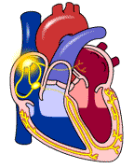
Yêu cầu: Quan sát hình 10.5, đọc TT SGK tr. 64, 65 thảo luận các nội dung, sau đó hoàn thành PHT số 2, 3
Nút xoang nhĩ
Bó His
Mạng Puôckin
Nút nhĩ thất
Notes:
14

Slide 15
ĐÁP ÁN PHIẾU HỌC TẬP SỐ 5
Nhóm 1 và 2
Tính tự động của tim là khả năng tim co dãn tự động theo chu kì.
Hệ dẫn truyền của tim gồm: nút xoang nhĩ, nút nhĩ thất, bó His, mạng Purkinje .
Hoạt động của tim có tính tự động là do hệ dẫn truyền tim. Nút xoang nhĩ có khả năng phát xung động truyền tới tâm nhĩ làm cho cơ tâm nhĩ co. Từ tâm nhĩ, xung điện truyền đến nút nhĩ thất sau đó được truyền đến bó His và đến mạng Purkinje đến sợi cơ tâm thất của tim làm cho tâm thất co

Slide 16
Tiết 22 – Bài 10 TUẦN HOÀN Ở ĐỘNG VẬT
III. CẤU TẠO VÀ HOẠT ĐỘNG CỦA TIM
1. Cấu tạo của tim
2. Hoạt động của tim
a. Tính tự động của tim
- Khái niệm
Tính tự động của tim là khả năng tim co dãn tự động theo chu kì.
- Cấu tạo của hệ dẫn truyền tim
Tính tự động của tim là nhờ hệ dẫn truyền tim gồm: nút xoang nhĩ, nút nhĩ thất, bó His, mạng Purkinje.
- Hoạt động của hệ dẫn truyền tim
Nút xoang nhĩ → phát xung điện → tâm nhĩ co → nút nhĩ thất → bó His → mạng Puôckin → tâm thất co.

Slide 17
ĐÁP ÁN PHIẾU HỌC TẬP SỐ 5
Nhóm 3 và 4
Chu kì tim là một lần co và dãn nghỉ của tim.
- Hoạt động của tim trong một chu kì: tim co giãn nhịp nhàng theo chu kì.
- Một chu kỳ tim bắt đầu từ pha co tâm nhĩ đầy máu từ tâm nhĩ xuống tâm thất;
- Tiếp đó là pha co tâm tất đẩy máu từ tâm thất vào động mạch chủ và động mạch phổi;
- Kết thúc là pha dãn chung, sau đó tiếp tục một chu kì mới và cứ diễn ra như vậy một cách liên tục
Vai trò của các van tim:
- Van ba lá, van hai lá đảm bảo cho máu chảy một chiều từ tâm nhĩ xuống tâm thất.
- Van động mạch phổi và van động mạch chủ đảm bảo cho máu chảy theo một chiều từ tâm thất phải, trái vào động mạch phổi và động mạch chủ

Slide 18
Trong chu kì hoạt động của tim, động mạch chủ và động mạch phổi nhận được nhiều máu nhất ở pha thất co. Vì Trong pha này máu được đẩy từ tâm thất trái vào động mạch chủ và tâm thất phải vào động mạch phổi
Trong chu kì hoạt động của tim, động mạch chủ và động mạch phổi nhận được nhiều máu nhất ở giai đoạn nào? Tại sao?

Slide 19
Tiết 22 – Bài 10 TUẦN HOÀN Ở ĐỘNG VẬT
III. CẤU TẠO VÀ HOẠT ĐỘNG CỦA TIM
1. Cấu tạo của tim
2. Hoạt động của tim
b. Chu kì hoạt động của tim
- Khái niệm
Chu kì tim là một lần co và dãn nghỉ của tim.
- Thành phần và thời gian của chu kì tim
Ở người trưởng thành bình thường, 1 chu kì tim là 0,8s. Trong đó có 3 pha:
Pha co tâm nhĩ (0,1s)→ pha co tâm thất (0,3s) → pha dãn chung (0,4 s).
=> Có 75 nhịp tim/1 phút

Slide 20
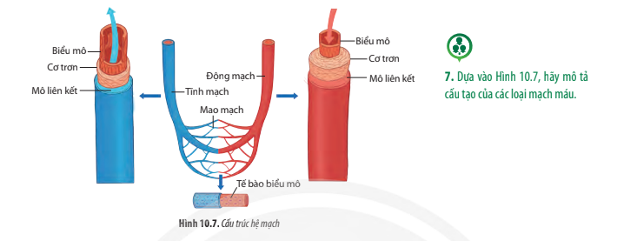
Tiết 22 – Bài 10 TUẦN HOÀN Ở ĐỘNG VẬT
IV. CẤU TẠO VÀ HOẠT ĐỘNG CỦA HỆ MẠCH
1. Cấu tạo của hệ mạch
Dựa vào hình 10.7, Hãy mô tả cấu tạo của các loại mạch máu?
10

Slide 21
Tiết 22 – Bài 10 TUẦN HOÀN Ở ĐỘNG VẬT
IV. CẤU TẠO VÀ HOẠT ĐỘNG CỦA HỆ MẠCH
1. Cấu tạo của hệ mạch
Động mạch: gồm 3 lớp, lớp cơ trơn dày, có nhiều sợi đàn hồi → tạo sự co dãn→ chống lại áp lực cao của máu và điều hoà máu.
Tĩnh mạch: gồm 3 lớp, đường kính lòng mạch lớn → giảm lực cản máu, tăng khả năng chứa máu, có các van tĩnh mạch→ giúp máu chảy 1 chiều về tim
Mao mạch: gồm 1 lớp → giúp trao đổi chất giữa máu và tế bào dễ dàng
10

Slide 22
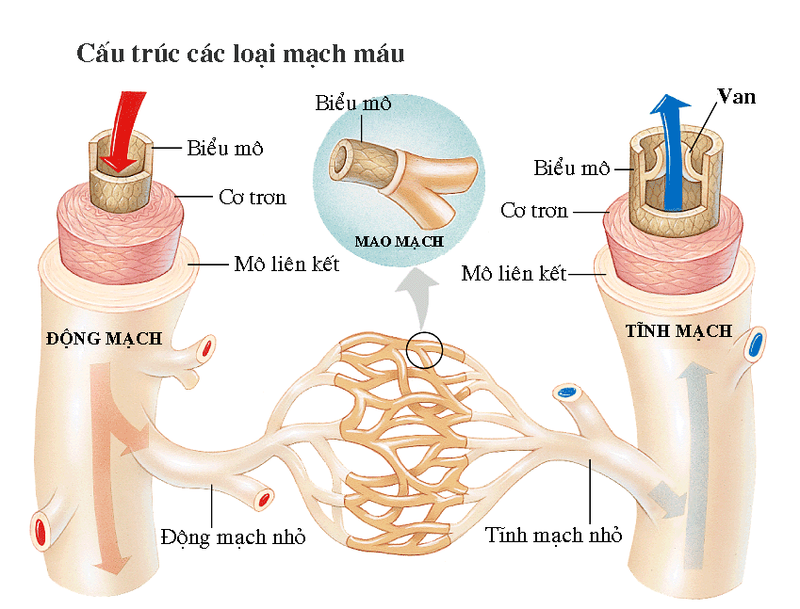
IV. CẤU TẠO VÀ HOẠT ĐỘNG CỦA HỆ MẠCH
1. Cấu tạo của hệ mạch:
Hệ thống động mạch: bắt đầu từ ĐM chủ → ĐM có kích thước nhỏ dần → tiểu ĐM.
Hệ thống mao mạch: nối giữa tiểu ĐM với tiểu TM.
Hệ thống tĩnh mạch: bắt đều từ tiểu TM → TM có kích thước lớn dần →TM chủ
Mao mạch
Tiểu TM
ĐM chủ
TM chủ
TM nhánh
ĐM nhánh
Tiểu ĐM
10

Slide 23
2. Hoạt động của hệ mạch
Các nhóm đọc SGK thảo luận các nội dung và hoàn thành phiếu học tập số 4,5,6 trong 3 phút.
STT | PHT số 4 | PHT số 5 | PHT số 6
 | Huyết áp | Vận tốc máu | Trao đổi chất giữa máu với tế bào
1 | Huyết áp là gì ? | Vận tốc máu là gì? | Trao đổi chất giữa máu với tế bào được thực hiện nhờ loại mạch nào?
2 | Người trưởng thành bình thường giá trị huyết áp đạt bao nhiêu? Huyết áp phụ thuộc vào yếu tố nào? | Quan sát hình 10.9 hãy rút ra nhận xét về sự tương quan giữa huyết áp, vận tốc màu và tổng tiết diện mạch | Trao đổi chất giữa máu với tế bào chịu sự ảnh hưởng của các yếu tố nào
3 | Dựa vào hình 10.8 hãy mô tả sự biến động của huyết áp và giải thích tại sao có sự biến động đó. |  | Vận tốc máu trong mao mạch chậm nhất có ý nghĩa như thế nào đối với cơ thể?

Slide 24
2. Hoạt động của hệ mạch
PHIẾU HỌC TẬP SỐ 4 (Nhóm 1,2)
Hãy đọc thông tin SGK thảo luận các nội dung và hoàn thành phiếu học tập số 4 trong 3 phút.
* Huyết áp là gì?
------------------------------------------------------------------------------------------------------------------------------------------------------------------------------------------------------------------* Ở người trưởng thành bình thường, giá trị huyết áp đạt bao nhiêu?
---------------------------------------------------------------------------------------------------------------------------------------------------------------------------------------------------------------------------------------------------------------------------------------------------* Giá trị huyết áp phụ thuộc vào các yếu tố nào?
------------------------------------------------------------------------------------------------------------------------------
* Hãy mô tả sự biến động của huyết áp trong hệ mạch và giải thích tại sao có sự biến động đó.
-----------------------------------------------------------------------------------------------------------------------------------------------------------------------------------------------------------------------------------------------------------------

Slide 25
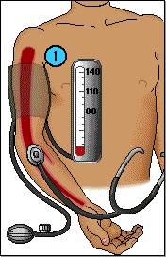
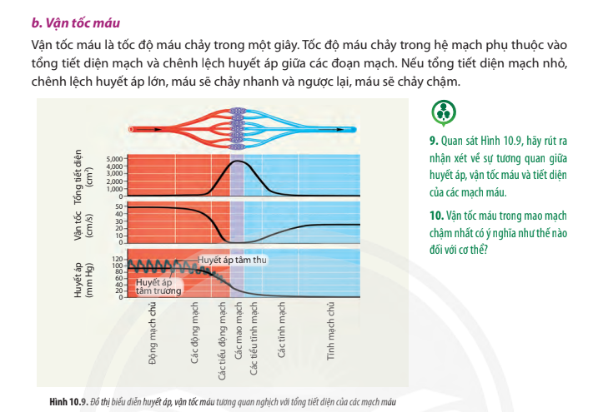
2. Hoạt động của hệ mạch
Huyết áp là gì?

Slide 26
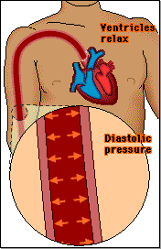
IV. CẤU TẠO VÀ HOẠT ĐỘNG CỦA HỆ MẠCH
1.Cấu tạo của hệ mạch
2. Hoạt động của hệ mạch
a. Huyết áp
Khái niệm: Là áp lực của máu tác động lên thành mạch.
Cơ chế: Do tim bơm máu vào động mạch.
Huyết áp được tạo ra do đâu?
Chỉ số 110mmHg / 70mmHg
có nghĩa là gì?

Slide 27
Huyết áp tâm thu (ứng lúc tim co): đạt chỉ số cực đại 110mmHg.
Huyết áp tâm trương (ứng lúc tim dãn): đạt chỉ số cực tiểu 70mmHg.
Người Việt Nam trưởng thành có huyết áp trung bình: 110mmHg/70mmHg.

Slide 28
Nguyên nhân gây ra chứng cao và hạ huyết áp?
Các tác nhân làm thay đổi lực co tim, nhịp tim, khối lượng máu, độ quánh của máu, sự đàn hồi của mạch máu đều làm thay đổi huyết áp.

Slide 29
Tại sao tim đập nhanh và mạnh làm huyết áp tăng, tim đập chậm và yếu làm huyết áp giảm?
Tim đập nhanh và mạnh thì máu sẽ được bơm một lượng lớn lên động mạch, tạo ra một áp lực lớn làm cho huyết áp tăng và ngược lại.

Slide 30
Huyết áp biến động như thế nào trong hệ mạch?

Slide 31
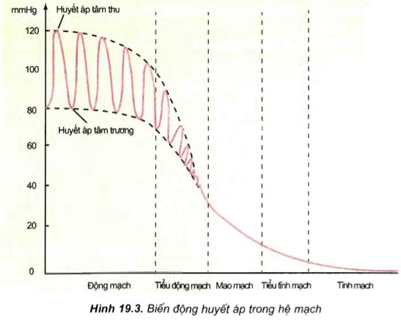

Slide 32
Loại mạch | ĐM chủ | ĐM lớn | Tiểu ĐM | Mao mạch | Tiểu TM | TM chủ
Huyết áp (mmHg) | 120-140 | 110-125 | 40-60 | 20-40 | 10-15 | ≈0
Huyết áp giảm dần từ:
Động mạch → Mao mạch → Tĩnh mạch.

Slide 33
Tại sao huyết áp lại giảm dần trong hệ mạch?
Huyết áp giảm dần do ma sát giữa máu với thành mạch và giữa các phân tử máu với nhau.

Slide 34
2. Hoạt động của hệ mạch
PHIẾU HỌC TẬP SỐ 5 (Nhóm 3,4)
Hãy đọc thông tin SGK thảo luận các nội dung và hoàn thành phiếu học tập số 6 trong 3 phút.
* Vận tốc máu là gì?
------------------------------------------------------------------------------------------------------------------------------------------------------------------------------------------------------------------* Nhận xét về sự tương quan giữa huyết áp, vân tốc máu và tiết diện của các mạch máu ?
--------------------------------------------------------------------------------------------------------------------------------------------------------------------------------------------------------------------------------------------------------------------------------------------------- ---------------------------------------------------------------------------------------------------------------------------------

Slide 35
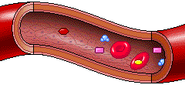
IV. CẤU TẠO VÀ HOẠT ĐỘNG CỦA HỆ MẠCH
1.Cấu tạo của hệ mạch
2. Hoạt động của hệ mạch
b. Vận tốc máu
Ví dụ: Tốc độ máu chảy trong:
  Động mạch chủ ≈ 500mm/s,
  Mao mạch ≈ 0.5mm/s,
  Tĩnh mạch chủ ≈ 200mm/s
Vận tốc máu là gì?
Vận tốc máu là tốc độ máu chảy trong 1 giây.

Slide 36
Tiết 22 – Bài 10 TUẦN HOÀN Ở ĐỘNG VẬT
IV. CẤU TẠO VÀ HOẠT ĐỘNG CỦA HỆ MẠCH
1.Cấu tạo của hệ mạch
2. Hoạt động của hệ mạch
b. Vận tốc máu
Khái niệm: Là tốc độ máu chảy trong 1 giây.
Tốc độ máu chảy trong hệ mạch phụ thuộc vào tổng tiết diện mạch và chênh lệch huyết áp giữa các đoạn mạch.
Vận tốc máu tỉ lệ nghịch với tổng tiết diện của mạch: vận tốc máu lớn nhất ở động mạch chủ, nhỏ nhất ở mao mạch và tăng dần ở tĩnh mạch.

Slide 37
2. Hoạt động của hệ mạch
PHIẾU HỌC TẬP SỐ 6 (Nhóm 5,6)
Hãy đọc thông tin SGK thảo luận các nội dung và hoàn thành phiếu học tập số 6 trong 3 phút.
* Trao đổi chất giữa máu với tế bào được thực hiện nhờ loại mạch nào?
------------------------------------------------------------------------------------------------------------------------------------------------------------------------------------------------------------------* Trao đổi chất giữa máu với tế bào chịu sự ảnh hưởng của các yếu tố nào?
--------------------------------------------------------------------------------------------------------------------------------------------------------------------------------------------------------------------------------------------------------------------------------------------------- * Vận tốc máu trong mao mạch chậm nhất có ý nghĩa như thế nào đối với cơ thể?
---------------------------------------------------------------------------------------------------------------------------------------------------------------------------------------------------------------------------------------------------------------------------------------------------------------------------------------------------------------------------------------------------

Slide 38
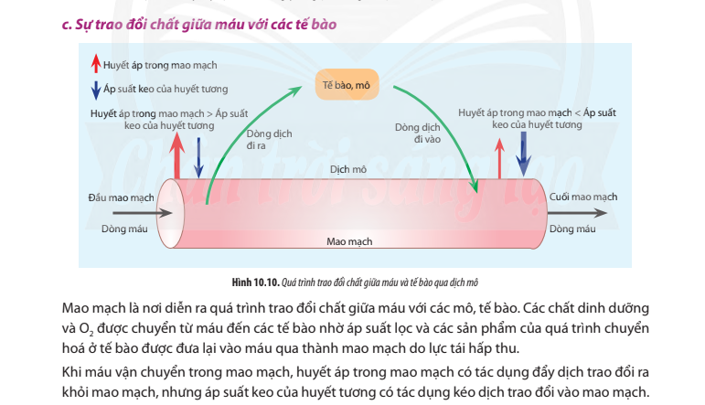
c. Sự trao đổi chất giữa máu và các tế bào
Trao đổi chất giữu máu với tế bào chịu sự ảnh hưởng của các yếu tố nào?
Vận tốc máu trong mao mạch chậm nhất có ý nghĩa như thế nào đối với cơ thể?

Slide 39
Tiết 22 – Bài 10 TUẦN HOÀN Ở ĐỘNG VẬT
IV. CẤU TẠO VÀ HOẠT ĐỘNG CỦA HỆ MẠCH
1. Cấu tạo của hệ mạch
2. Hoạt động của hệ mạch
- Trao đổi chất giữa máu với tế bào được thực hiện nhờ mao mạch.
- Mao mạch là nơi diễn ra quá trình trao đổi chất giữa máu vào các mô, tế bào. Vận tốc máu trong mao mạch chậm nhất, đảm bảo cho quát trình trao đổi chất giữa máu và các tế bào.

Slide 40
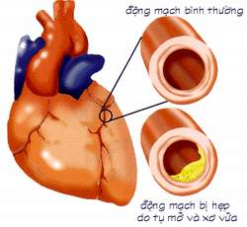
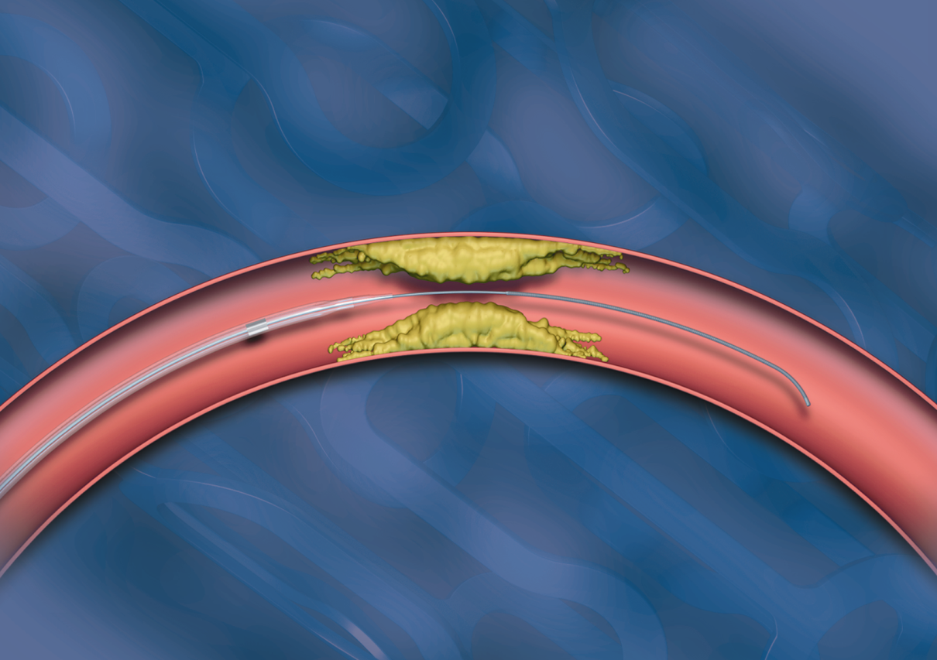
Tại sao người già hạn chế hoặc kiêng ăn mỡ động vật?
Động mạch bình thường
Động mạch bị hẹp
do tụ mỡ và xơ vữa
Máu lưu thông qua chỗ hẹp

Slide 41
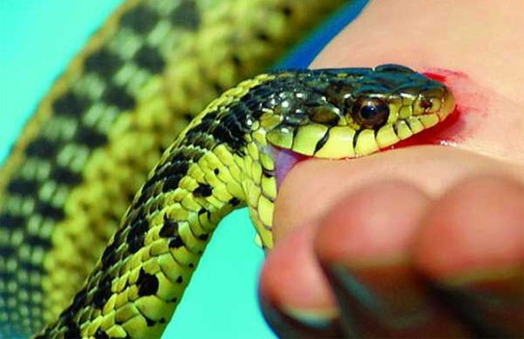
Khi bị rắn độc cắn thì sơ cứu như thế nào?
Bước 1: Cho nạn nhân nằm yên bất động, đặt nơi bị cắn thấp hơn so với tim để hạn chế hấp thu nọc độc
Bước 2: Băng ép (garô): Phải nhanh chóng buộc garô (nơi nào có thể garô được) ở phía trên vết cắn 3-5cm.
Bước 3: Rửa sạch vết rắn cắn bằng xà phòng và nước, sau đó đến cơ sở y tế.

Slide 42
▼ Tại sao khi mất máu thì huyết áp giảm?
Khi cơ thể mất máu thì huyết áp giảm vì khối lượng máu đẩy vào động mạch ít hơn (do mất máu) nên áp lực lên thành giảm do đó huyết áp giảm.

Slide 43
▼ Tại sao ăn nhiều muối ăn huyết áp tăng?
[Na⁺] tăng lên làm cho cơ thể phải giữ nước để cố gắng làm loãng nồng độ các chất, duy trì ổn định nồng độ dịch thể.
Khi ăn mặn làm cho bạn có cảm giác khát nước nhiều hơn, dẫn đến thể tích tuần hoàn tăng lên.
Khi đó, tim phải hoạt động mạnh hơn vì cần bơm lượng máu lớn hơn vào các mạch máu và tạo ra nhiều áp lực lên mạch máu. Theo thời gian, áp lực này dẫn đến tình trạng bệnh lý tăng huyết áp.

Slide 44
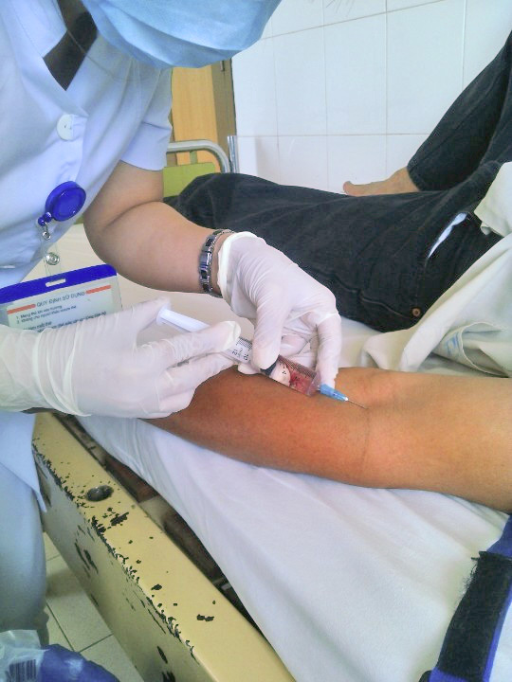
Tại sao không được tiêm vào động mạch mà lại tiêm vào
tĩnh mạch ?
A.Động mạch có áp lực cao, khi rút kim tiêm ra thường gây phụt máu
B.Động mạch nằm sâu trong thịt nên khó thấy
C.Tĩnh mạch có lòng mạch rộng nên dễ luồn kim tiêm, nó nằm nông hơn động mạch nên dễ tìm thấy .
D. Tất cả các ý trên đều đúng

Slide 45

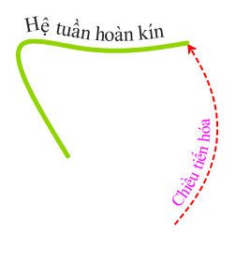
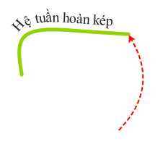
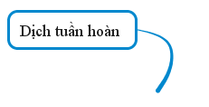

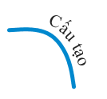
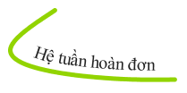
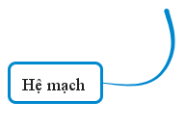



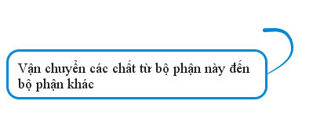
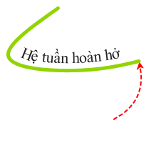
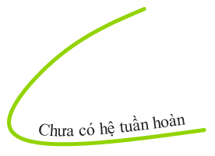
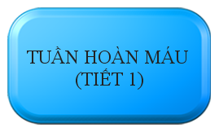


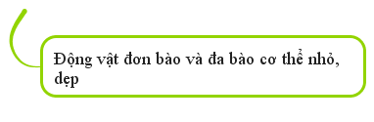

Slide 46


XIN CHÂN THÀNH CẢM ƠN

